Slide 1
ГРУППА №8 СОЛНЫШКО

Slide 2
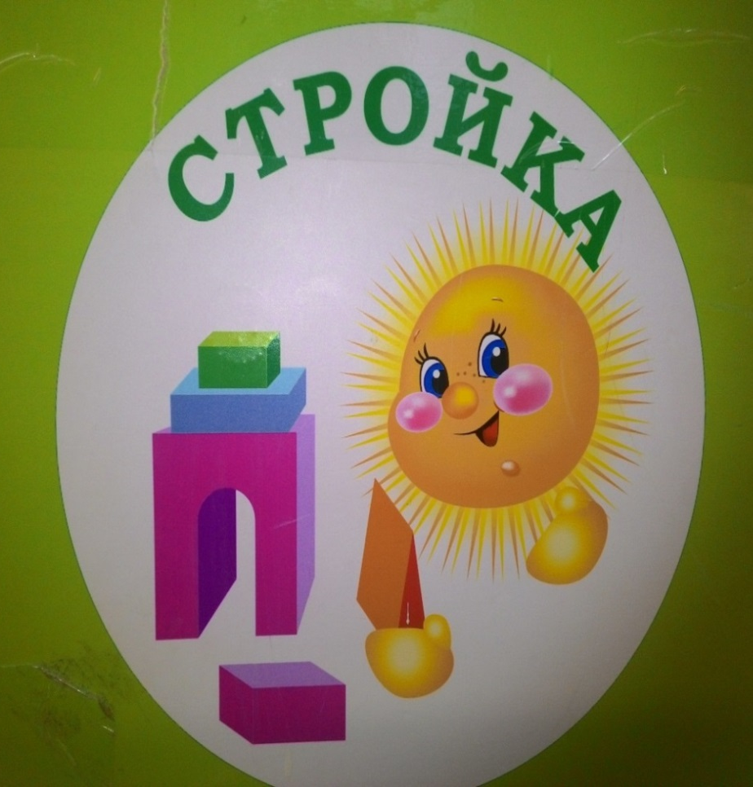
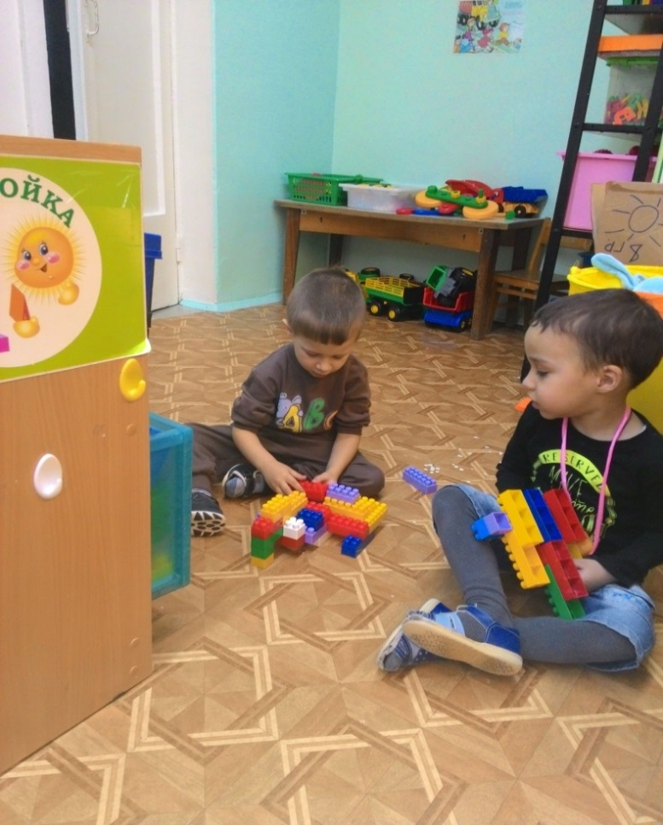
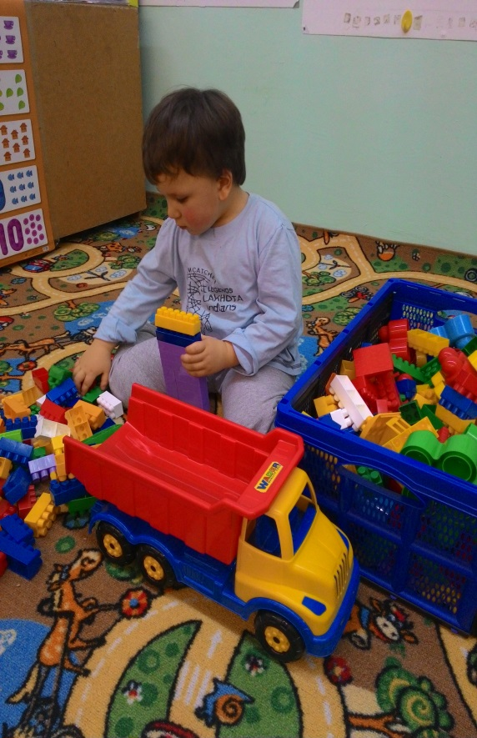
САША СТРОИТ ДИВНЫЙ ДОМ
ЖИТЬ МАШИНЫ
БУДУТ В НЁМ!
ОН ВЫСОК, ДО
НЕБА АЖ!
НАЗЫВАЕТСЯ ГАРАЖ.

Slide 3
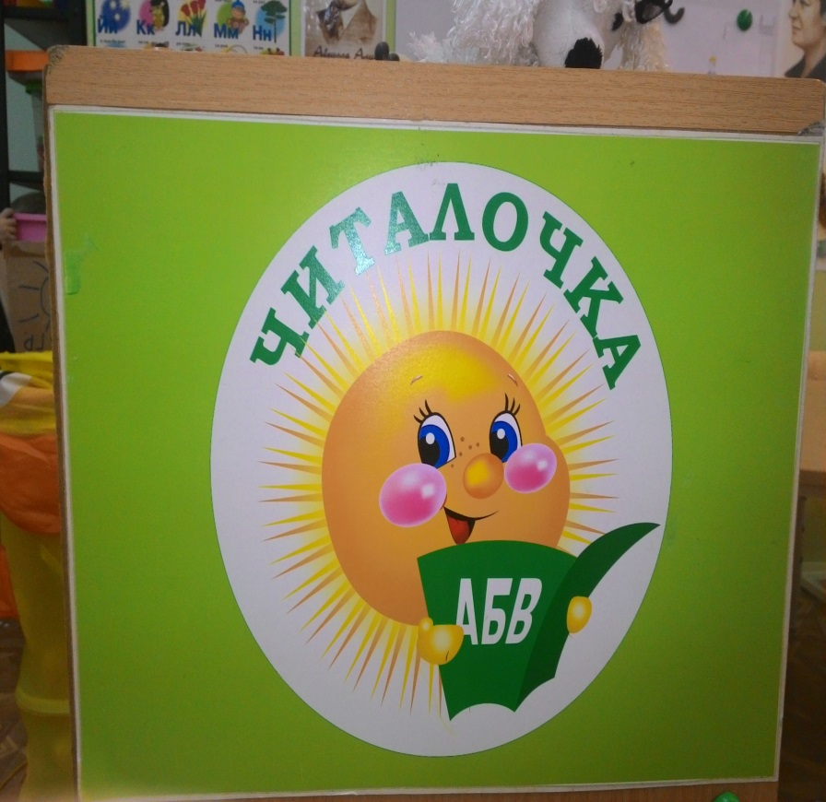
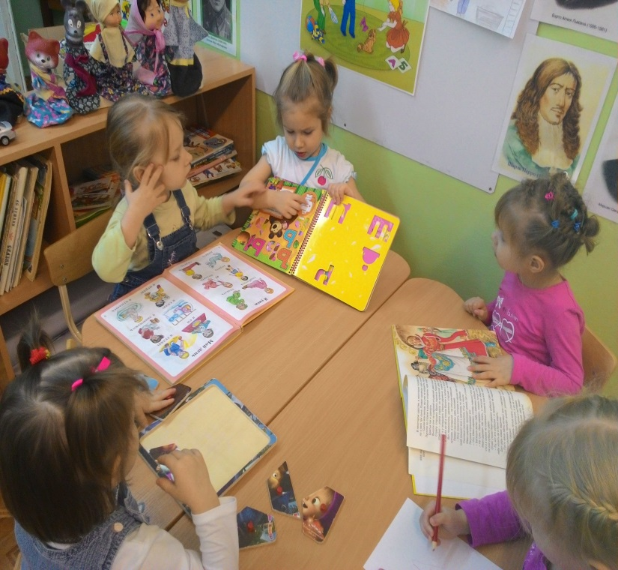
КНИГА – ЛУЧШИЙ ДРУГ ТЫ МОЙ,
МНЕ ТАК РАДОСТНО С ТОБОЙ!
Я ЛЮБЛЮ ТЕБЯ ЧИТАТЬ,
ДУМАТЬ, МЫСЛИТЬ И МЕЧТАТЬ.

Slide 4
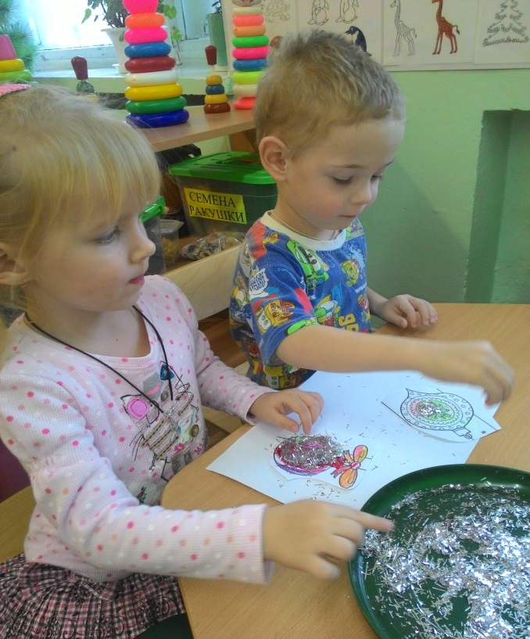
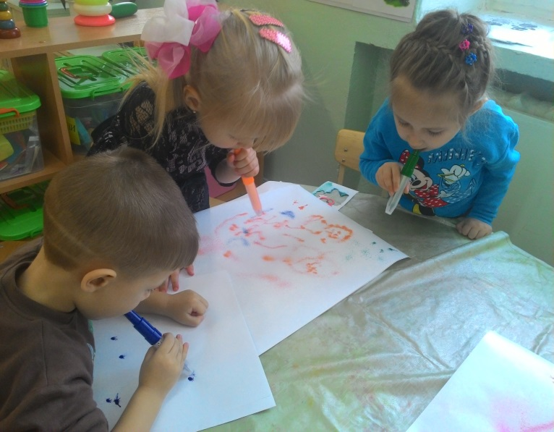
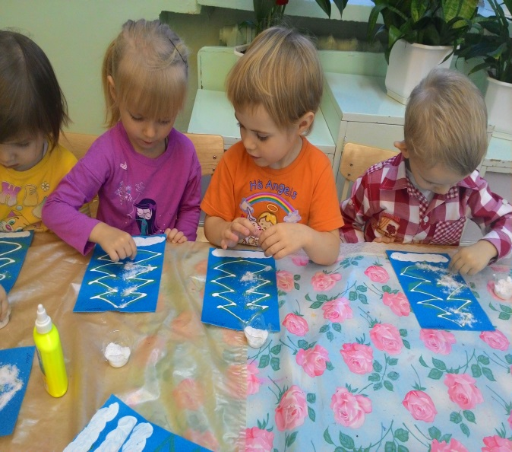
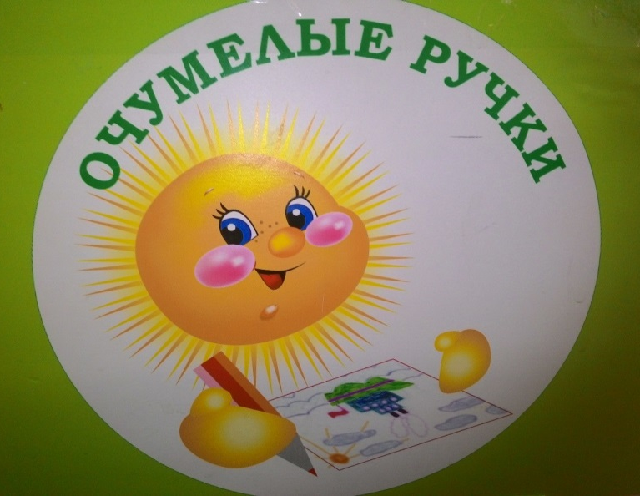
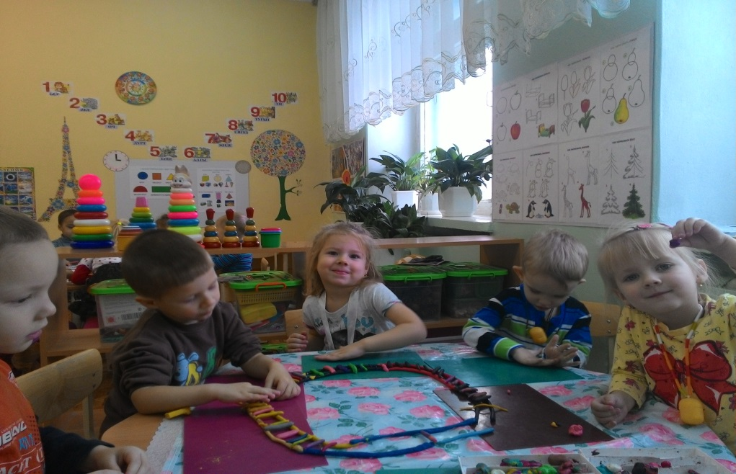

Slide 5
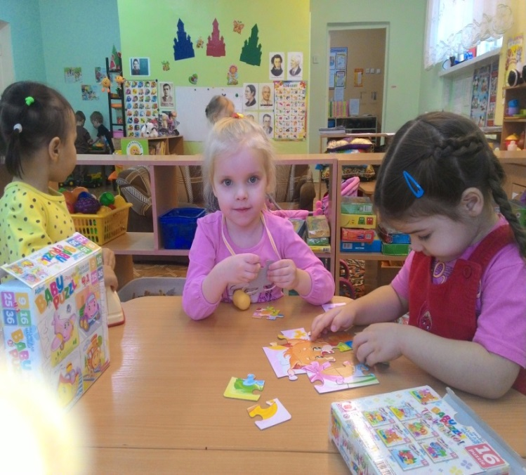
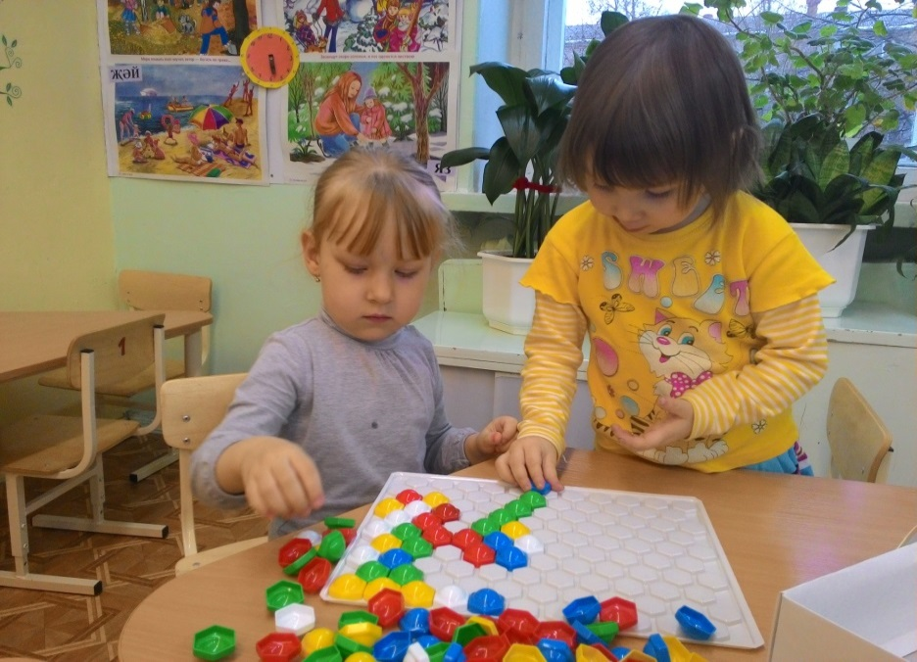
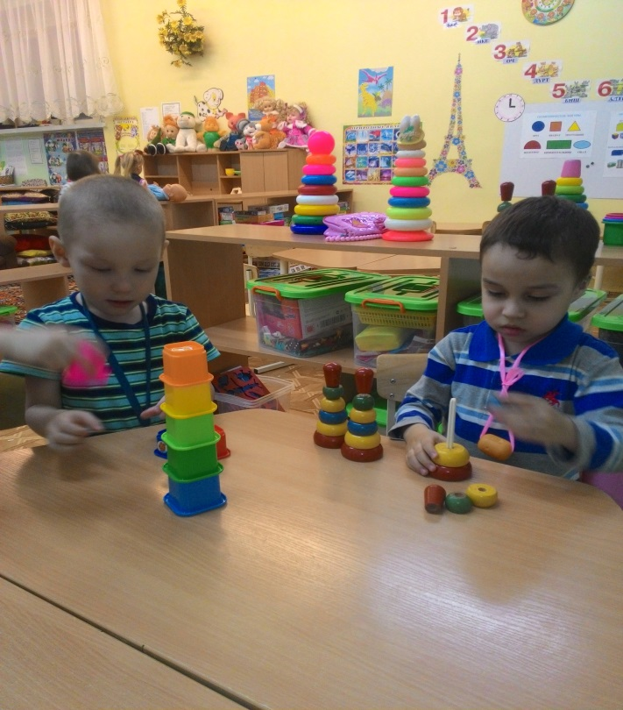
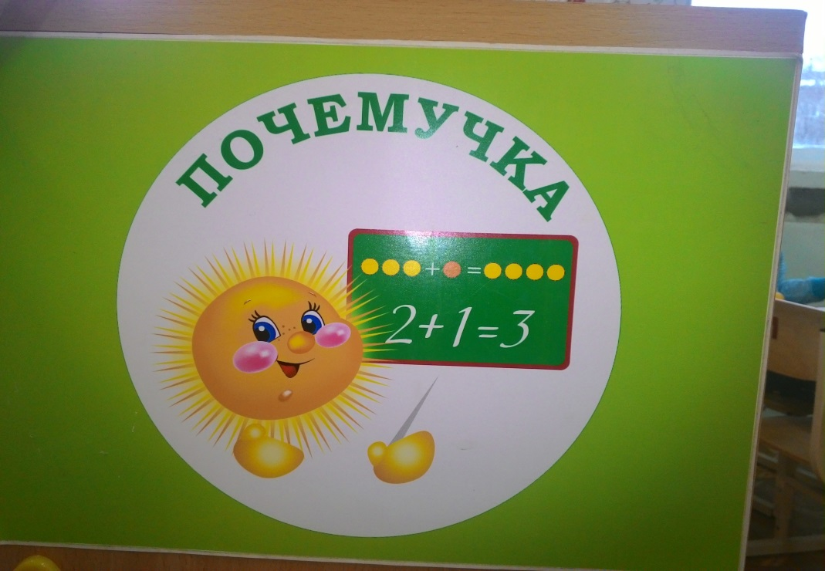
ПОЧЕМУ БЫВЕТ ДОЖДИК?
ПОЧЕМУ ТЕЧЁТ ВОДА?
ПОЧЕМУ КРАСНЫЙ БОРЩИК?
ПОЧЕМУ ГОРИТ ЗВЕЗДА?

Slide 6
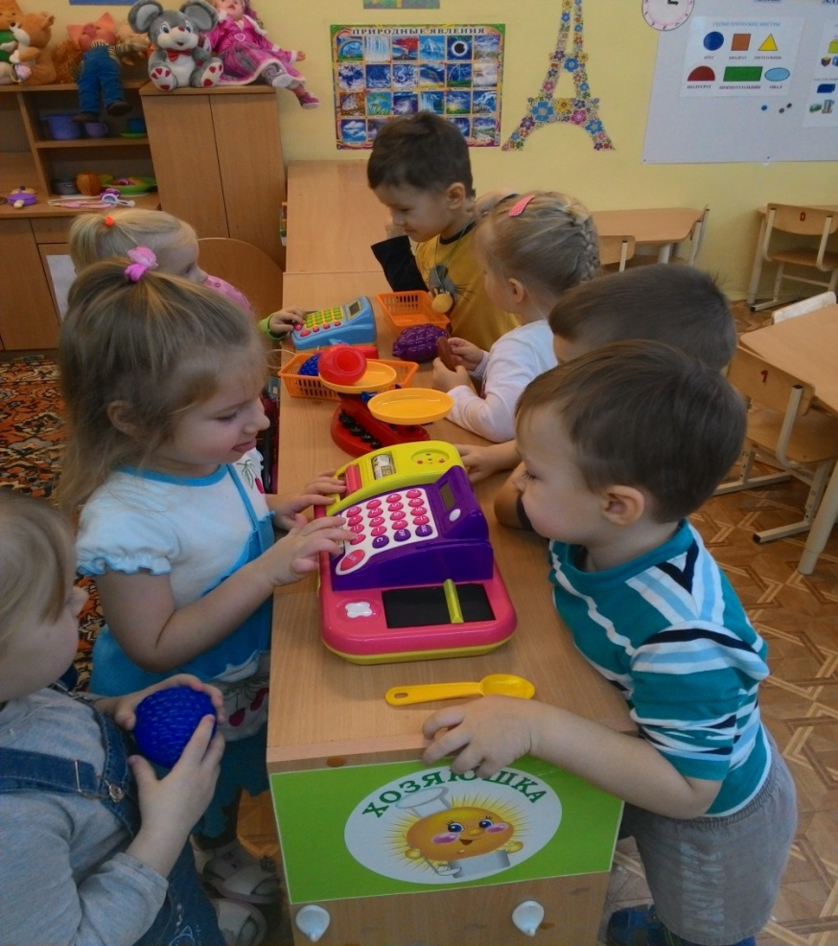
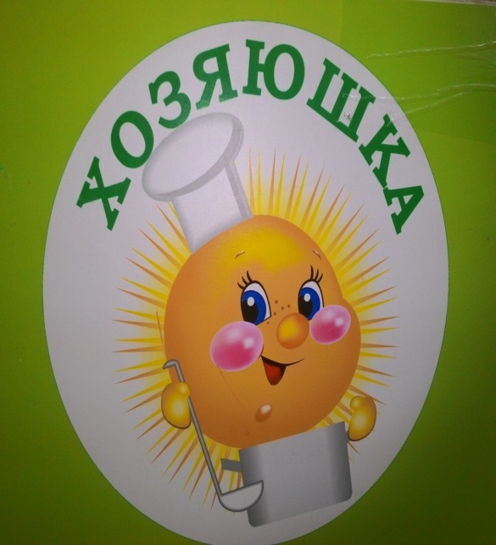
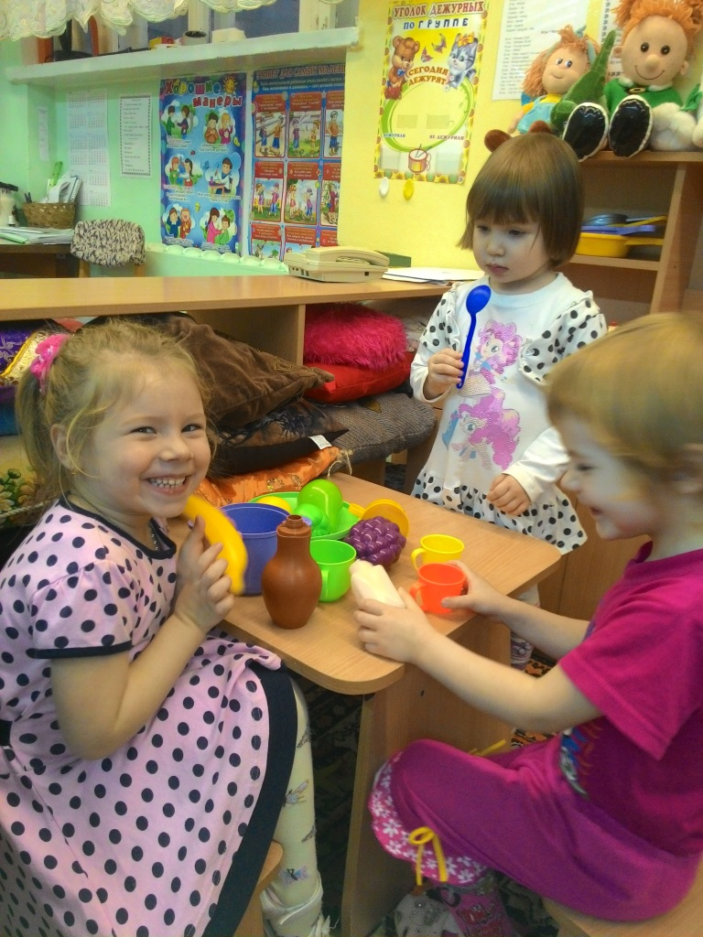
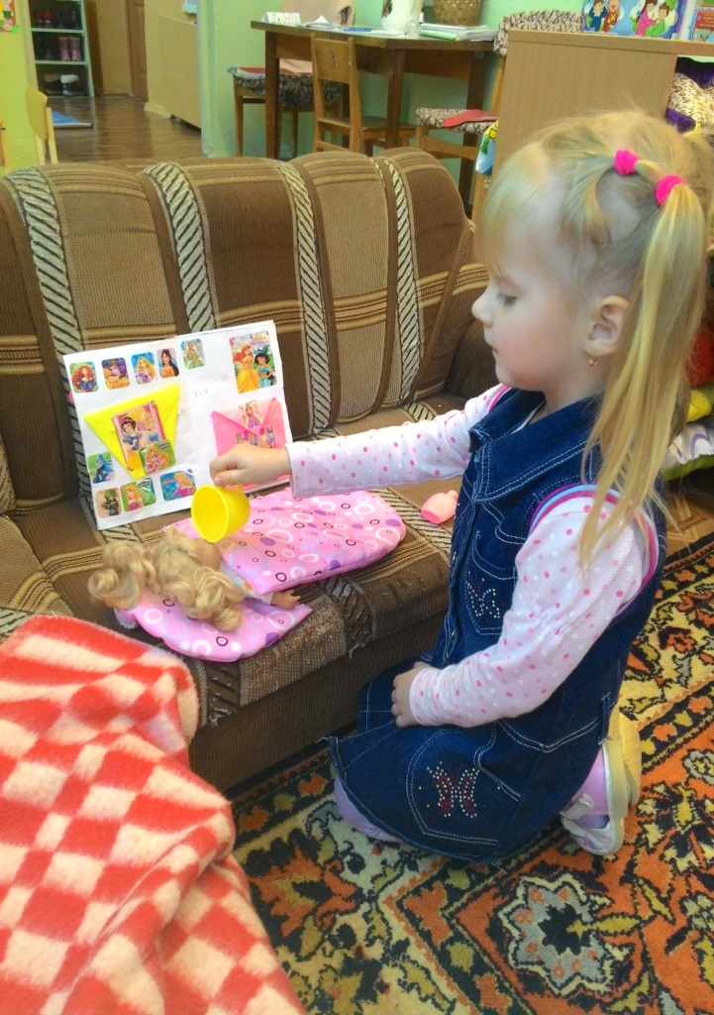

Slide 7
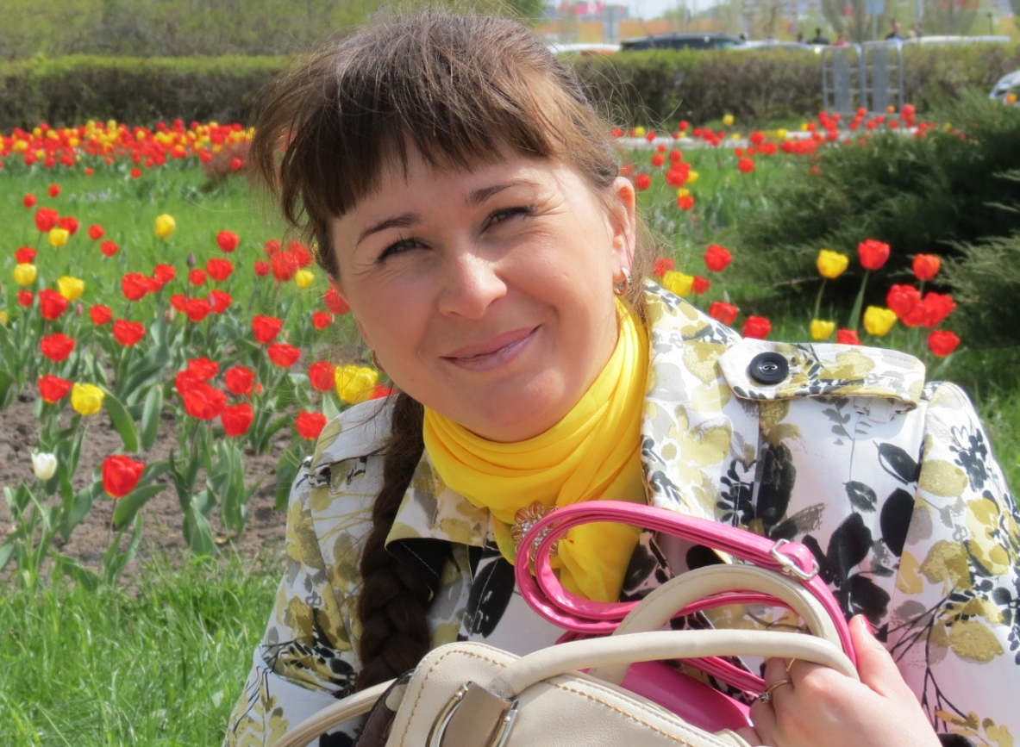
ВОСПИТАТЕЛЬ
ЗАЙНУЛЛИНА ГУЛЬШАН ХАМЗОВНА
Дата рождения: 15 июля 1983г.
Семейное положение: замужем
Дети: дочь 14.09.2006 г.р.;
сын 24.12.2010 г.р.
Образование: высшее - учитель
(с 09.2000 г. по 06.2005 г. )
Казанский Государственный Педагогический Университет
(с 10.2014г. по 10.2015г.): высшее-воспитатель
Казанский (Приволжский) Федеральный Университет

Slide 8
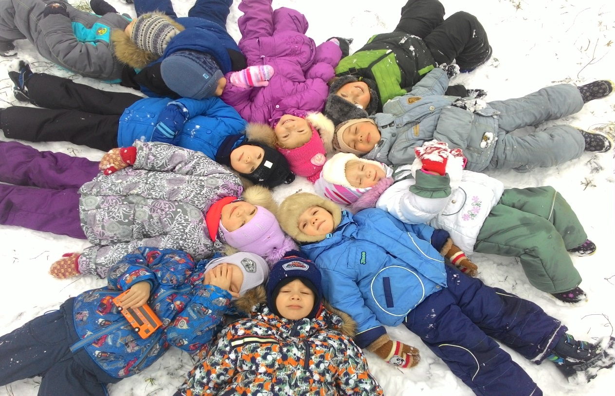
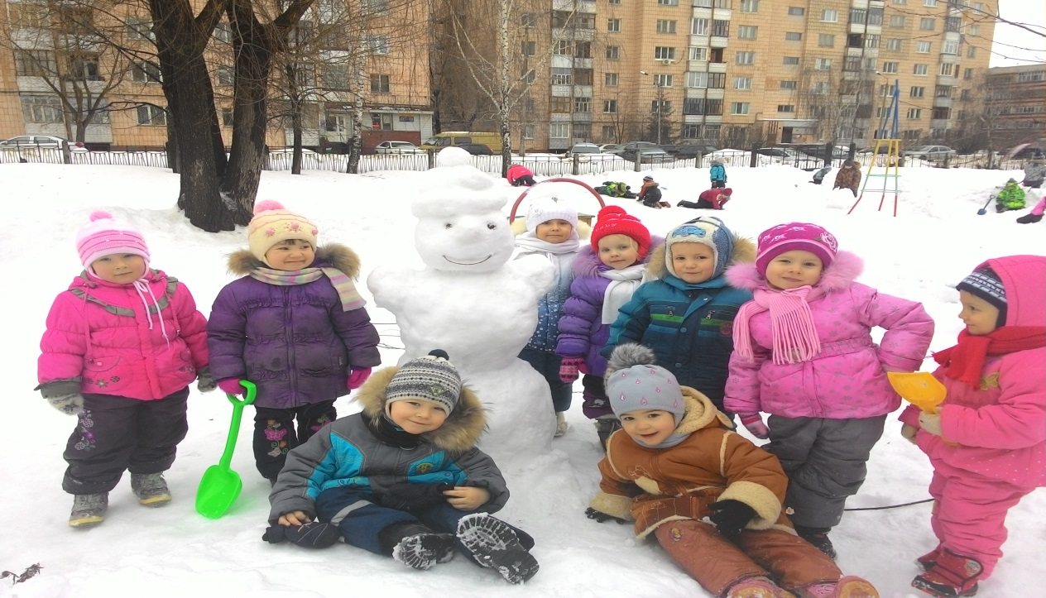
НАШИ ПРОГУЛКИ
СВЕЖИЙ ВОЗДУХ МАЛЫШАМ
НУЖЕН И ПОЛЕЗЕН!
ОЧЕНЬ ВЕСЕЛО ГУЛЯТЬ НАМ!
И НИКАКИХ БОЛЕЗНЕЙ.

Slide 9
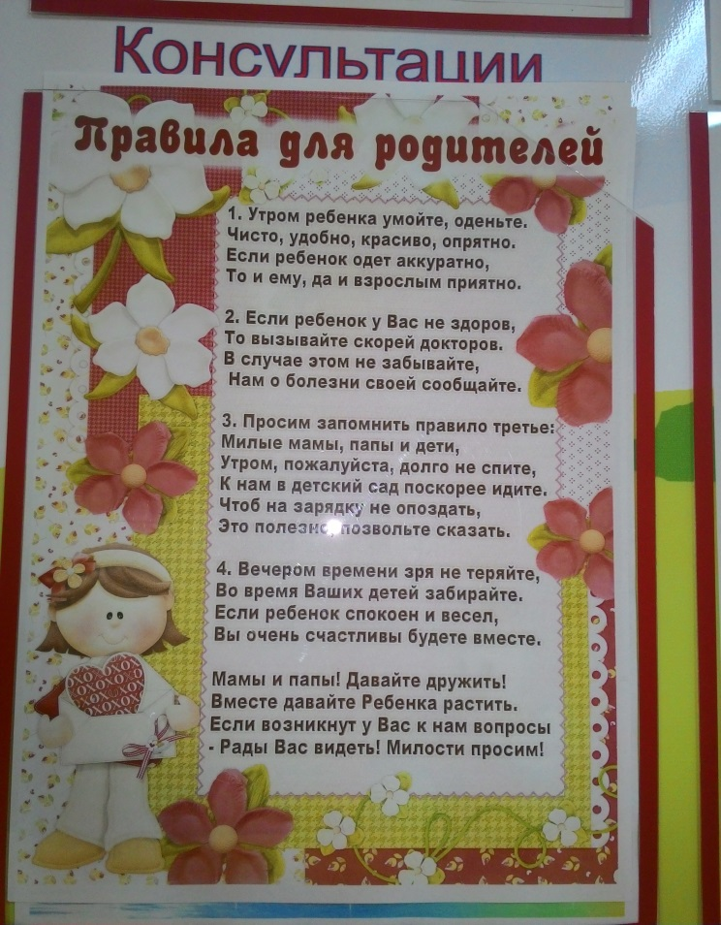
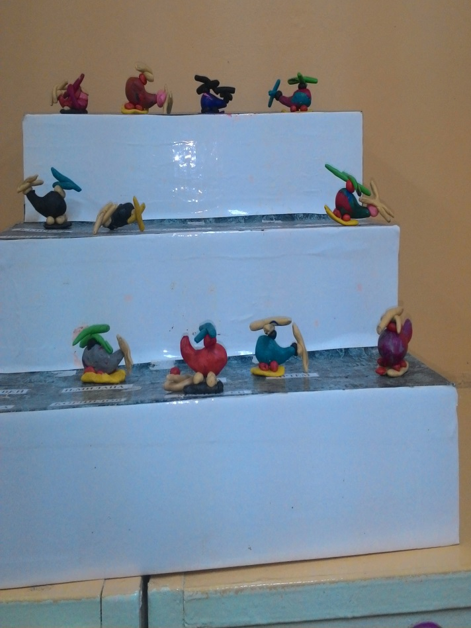
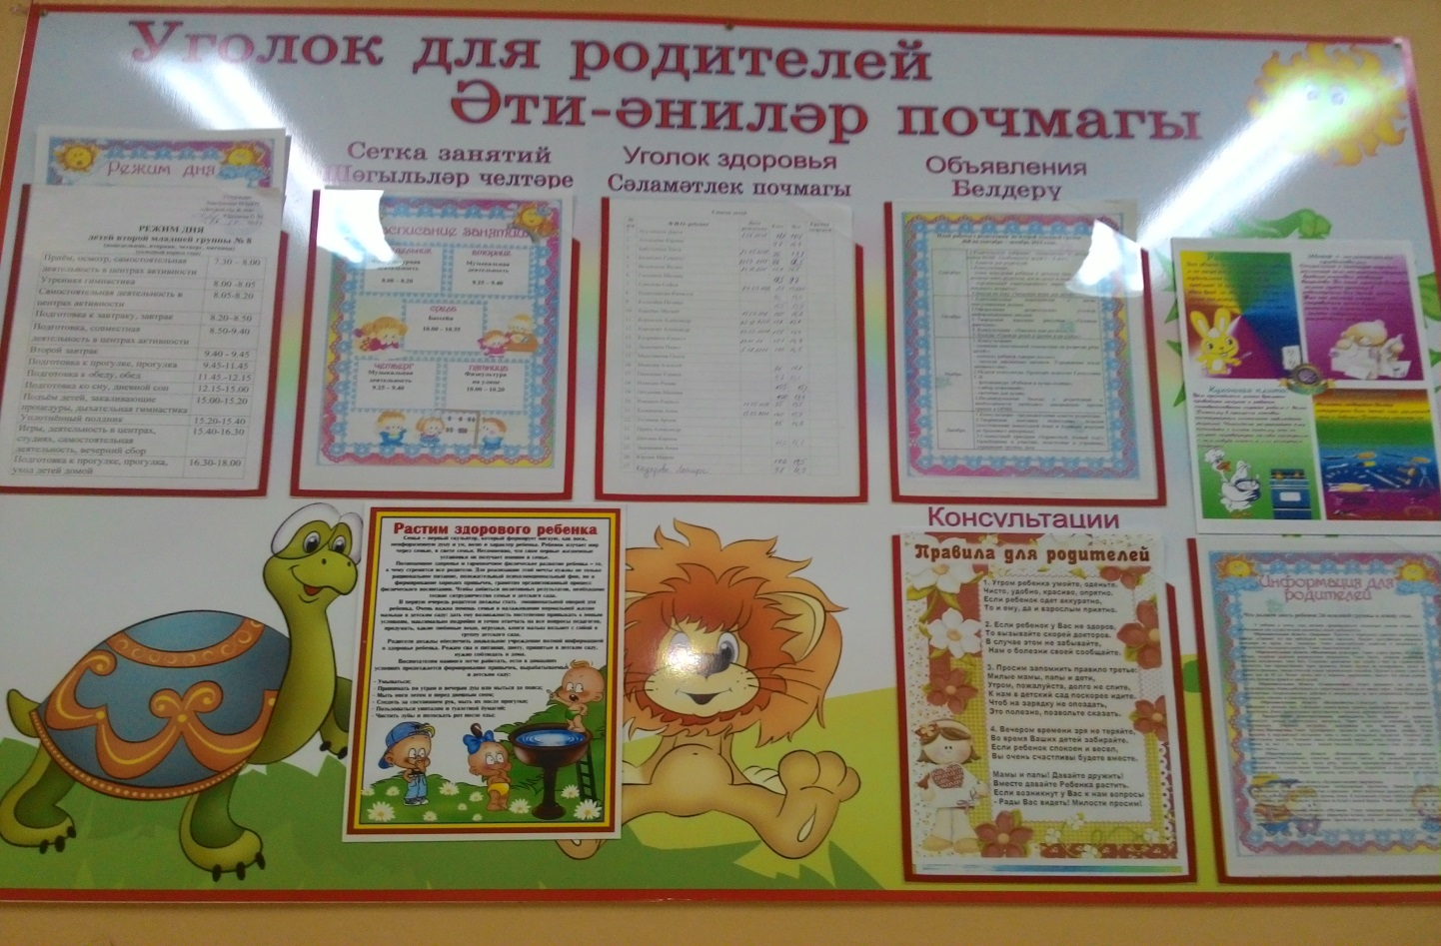
РАБОТЫ С РОДИТЕЛЯМИ

Slide 10
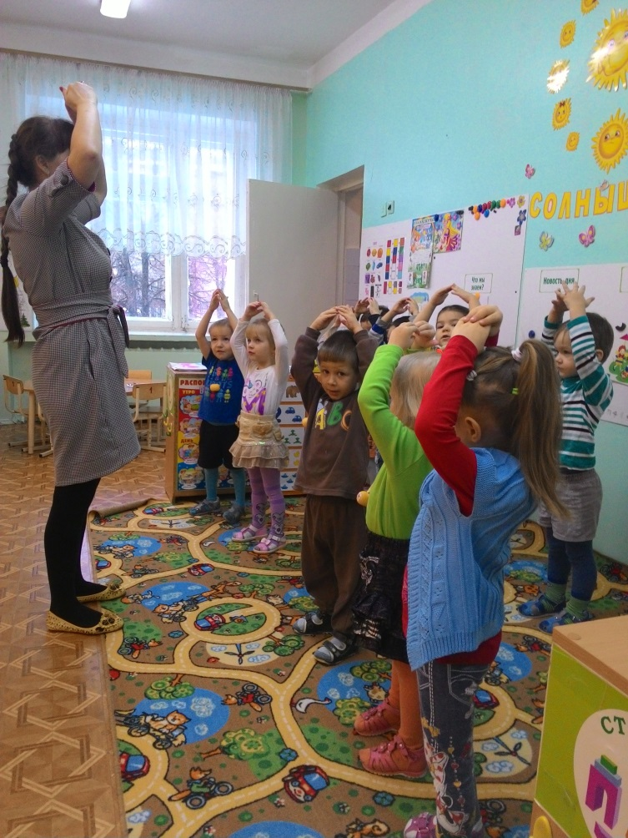
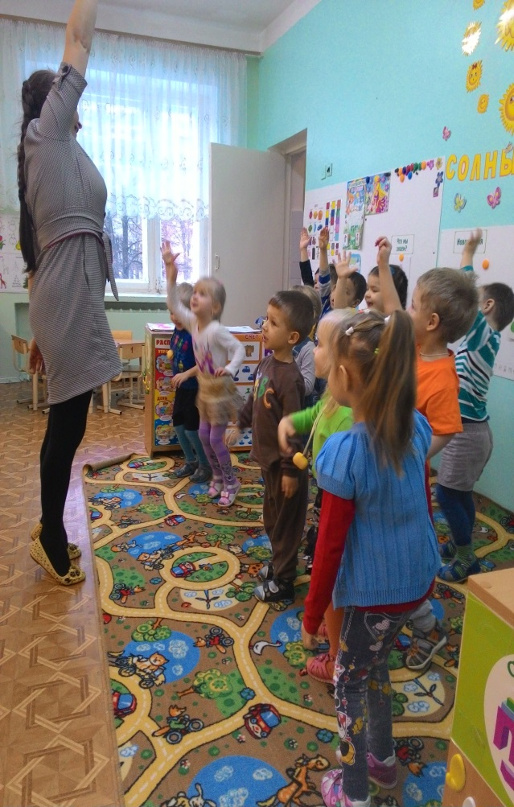
НАШИ ФИЗМИНУТКИ
СТРОИМ, СТРОИМ НОВЫЙ ДОМ,
МОЛОТОЧКОМ МЫ СТУЧИМ
СПРАВА – ТУК!
И СЛЕВА – ТУК!
ВПЕРЕДИ – ТУК – ТУК,
ТУК – ТУК

Slide 11
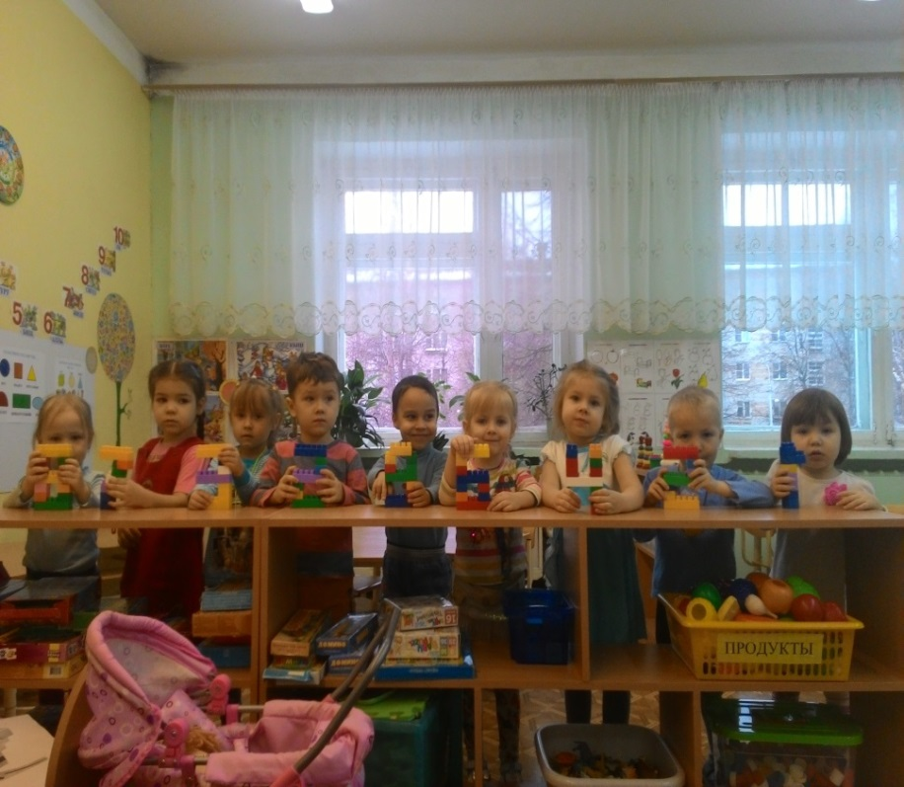
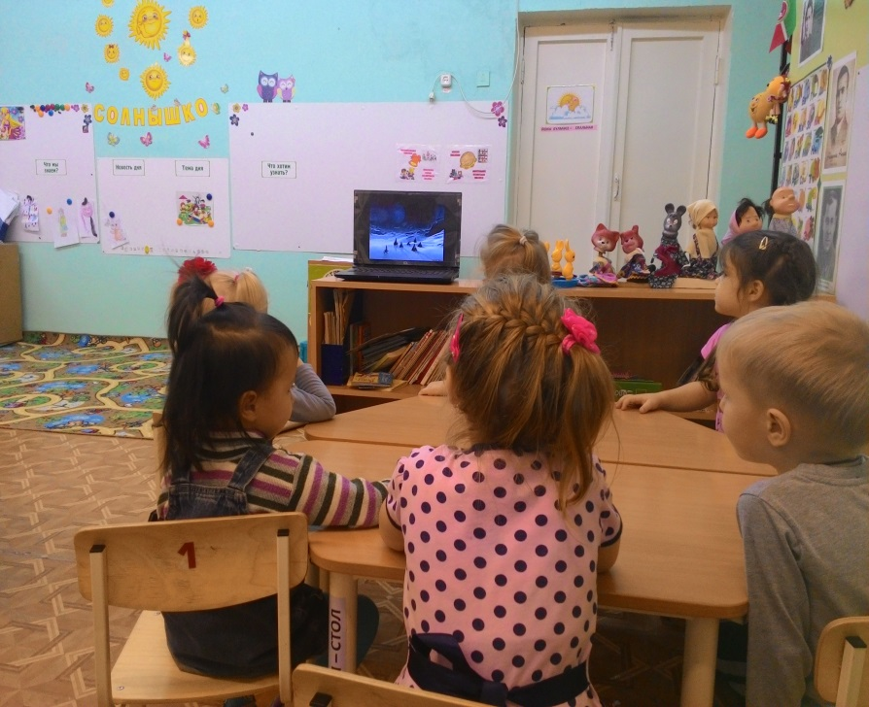
ИСПОЛЬЗОВАНИЕ ИННОВАЦИОННОЙ ДЕЯТЕЛЬНОСТИ В ОБРАЗОВАТЕЛЬНОМ ПРОЦЕССЕ
ИГРОВАЯ ТЕХНОЛОГИЯ
ПОЗНАКОМИТЬ ДЕТЕЙ С КОМПЬЮТЕРОМ, КАК СОВРЕМЕННЫМ ИНСТРУМЕНТОМ ОБРАБОТКИ ИНФОРМАЦИИ

Slide 12
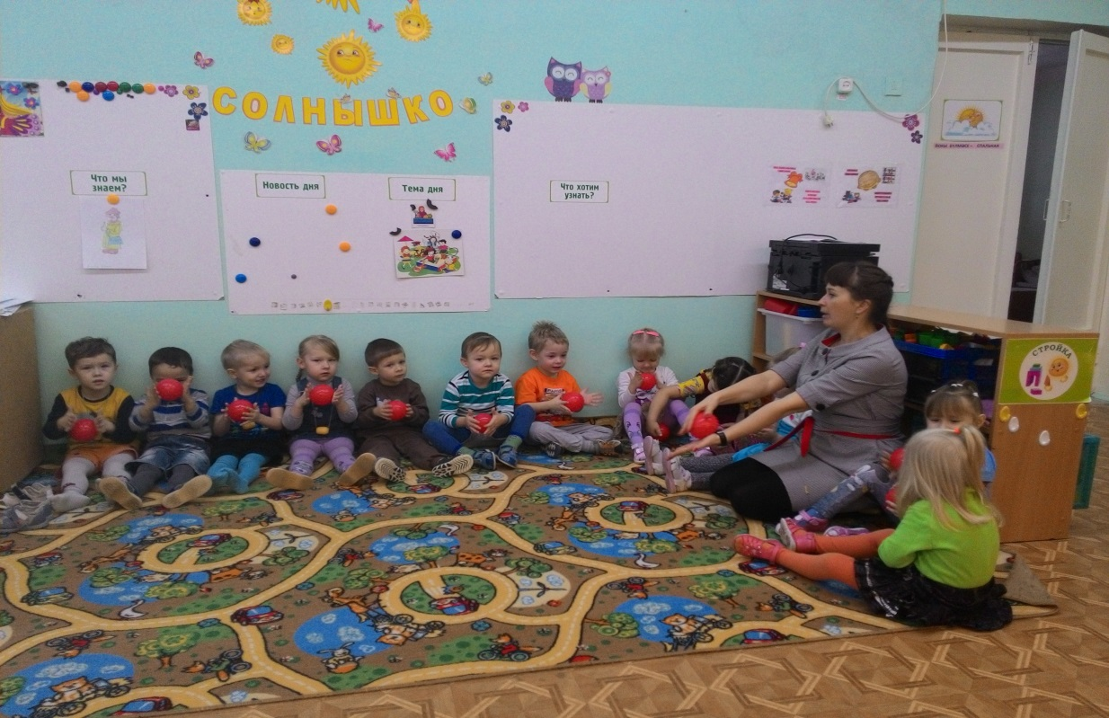
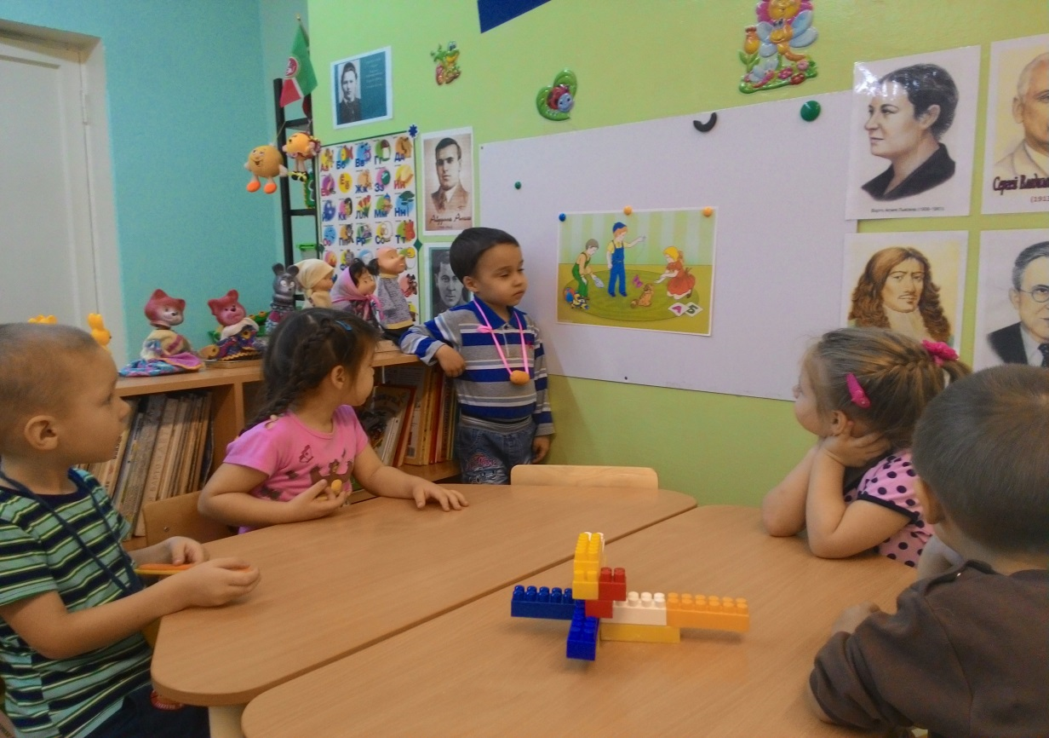
ЗДОРОВЬЕСБЕРЕГАЮЩИЕ ТЕХНОЛОГИИ В ОБРАЗОВАТЕЛЬНОМ ПРОЦЕССЕ
РАССМАТРИВАНИЕ КАРТИН ПО ТЕХНОЛОГИИ ТРИЗ

